Slide 1
報支申請說明
Redefine mobility,
explore unlimited potential

Slide 2
目錄
費用報支流程圖(簡易版)
費用報支申請須知&注意事項
出差報支申請須知&注意事項
報支申請單_紙本簽核版
報支申請單_線上版
其他注意事項

Slide 3
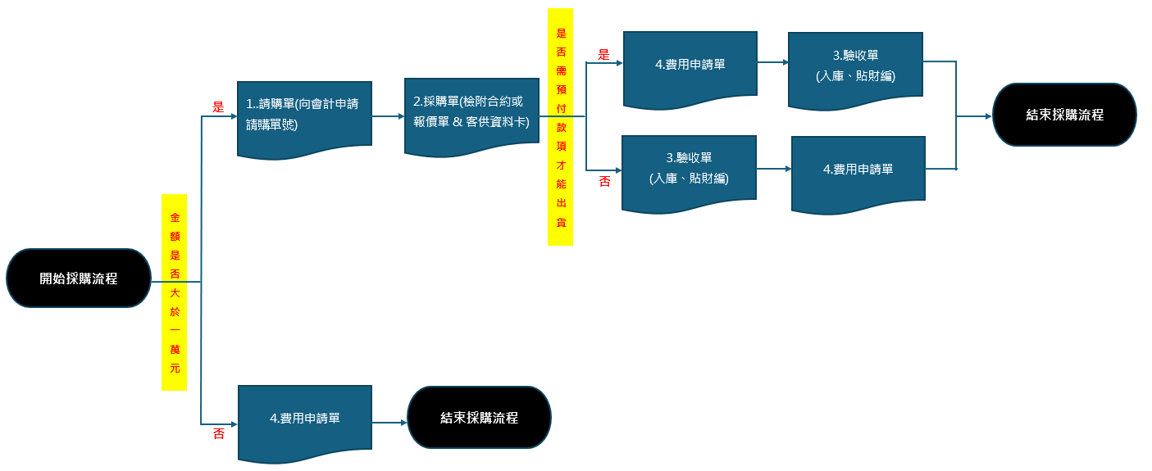
費用報支流程圖(簡易版)
Note：Email向會計申請請購單號時，需要告知預算來源、申請內容、金額等資訊。

Slide 4
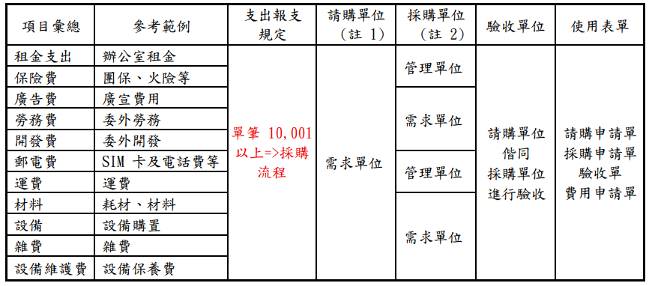
費用報支申請須知
適用採購管理辦法項目如下：
相關規定請參閱 : 20260605_採購管理辦法。

Slide 5
費用報支注意事項
請購申請單中的請購單號需向會計取號。
如為國內廠商以外幣進行報價及收付款，請確定交易金額是否需含本國營業稅5%及該交易憑證開立方式。
如採購金額超過3萬以上，或經常性每年採購6次以上之供應商，需請對方填寫「供應商基本資料卡」，並請申請人確認。
廠商報價單上的付款條件，需能對應到該費用申請單的期望付款日。
（舉例說明：假設廠商報價單寫月結30日，但是申請人已寫費用申請單申請預付，是不符合本次採購付款條件，將會退回費用申請單。）
採購金額<NT30,000→報價單x1家，採購金額NT30,000~NT100,000→報價單x2家，採購金額≧NT100,000→報價單x3家。
發票和免用統一發票收據的總計中文大寫處誤寫成阿拉伯數字，請寫”零壹貳參肆伍陸柒捌玖”。
國內廠商之報價單、發票或收據均須載明統一編號「 50773141」且買受人抬頭須完整標示為「台灣智慧駕駛股份有限公司」，國外廠商之QUOTATION、INVOICE或RECEIPT的買受人必需為「TURING DRIVE INC.」。
交際費請款必需寫上宴請對象。
申請之費用如有使用期間（如：軟體帳號使用期間及訂閱期間…等），請在費用申請單上註明。
如期望付款日未明確填寫日期，將會以月結30天方式安排付款（即廠商開立發票月份的次月25號付款）。
請購、採購及驗收請款流程請確實按照公司採購流程進行，勿將所有文件同時送簽。

Slide 6
出差報支申請須知&注意事項
若是以悠遊卡搭乘公營事業大眾交通工具者，請檢附該官方網站的購票證明(需自行列印)，請勿以購票頁面或訂單取代。
核銷國外差旅機票費用，應有「機票票根或電子機票」、「登機證」及「旅行業者之代收轉付收據或機票購票證明」，以上缺其一不可。
交際費請款必需寫上宴請對象。
發票或收據買受人需為台灣智慧駕駛股份有限公司、統一編號為50773141，國外INVOICE或RECEIPT買受人需為TURING DRIVE INC.。
賣方名稱、統一編號、地址、電話應清晰可辦認；發票或收據若有書寫錯誤、塗改或模糊不清者均無效，需請賣方重新開立。
數量乘以單價應等於總金額並應與中文大寫金額相同；發票和免用統一發票收據的總計中文大寫處，請寫”零壹貳參肆伍陸柒捌玖”。
發票、收據等原始憑證應依請款順序(不可跳日期)整齊貼於A4紙上。
所有憑證應以發生事實載具。
請檢附公出申請單（含本次費用報銷同行同仁的公出申請單）。
相關規定請參閱： 20250303_員工出差管理辦法。

Slide 7
報支申請單_紙本簽核版Ⅰ
核銷與報支流程指引：
1. 表單下載路徑 (SharePoint)：
費用報支：Turing Drive 公告與資源 > 財會專區 > 請採驗費用申請單。
出差報支：Turing Drive 公告與資源 > 人資專區 > 出勤出差 > 出差報告暨旅費報支單。
2. 注意事項：
詳閱規定：填寫前請詳閱表單注意事項。
後續核銷：簽核完成後，請將紙本文件及原始發票/收據交至財會部。。
主動補件：若發票或驗收單需後補，請自行記錄追蹤並主動補齊。
附件標記：若原請購單包含多個品項，報支時請檢附「請購單影本」，並清楚標記本次核銷之項目。

Slide 8
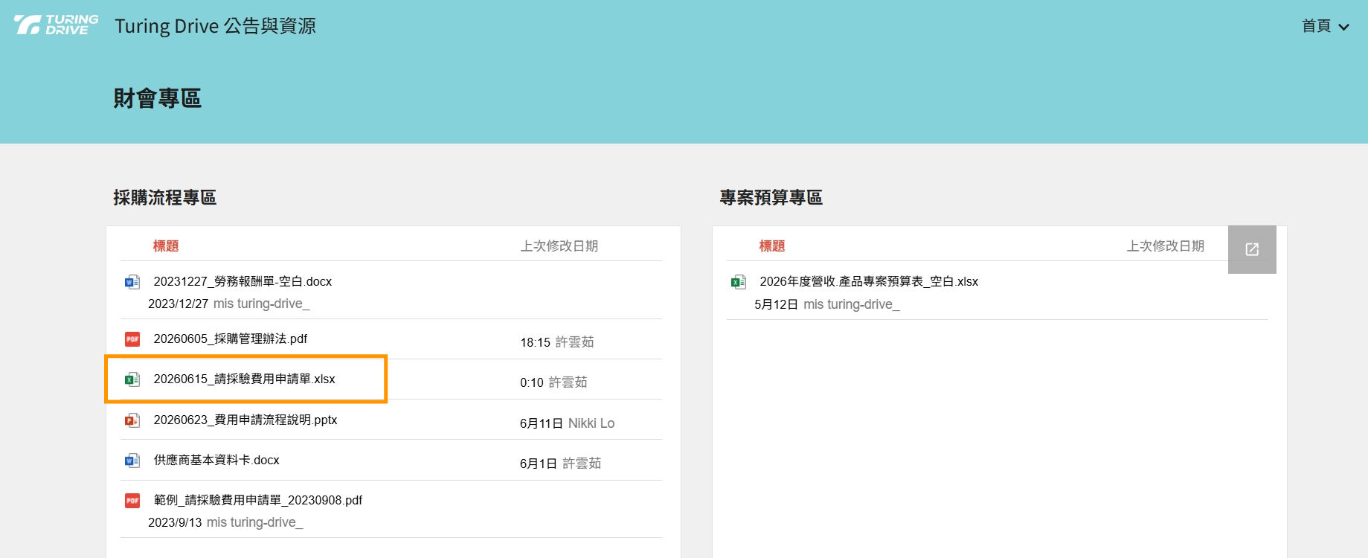
報支申請單_紙本簽核版Ⅱ

Slide 9
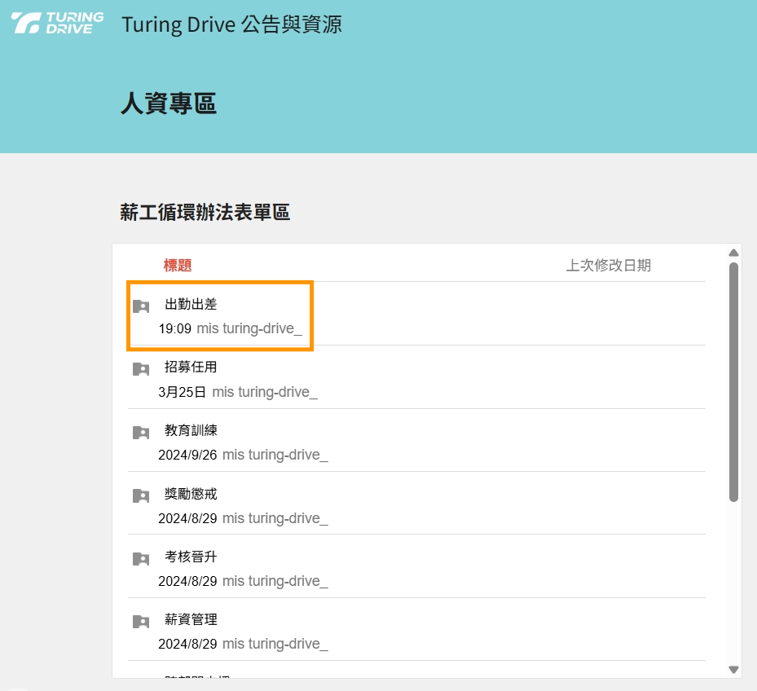
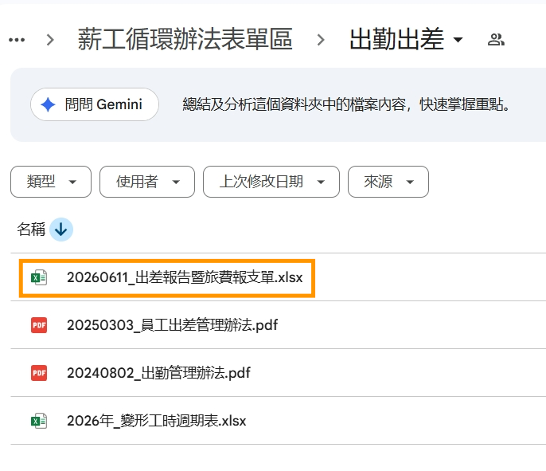
報支申請單_紙本簽核版Ⅲ

Slide 10
報支申請單_線上版Ⅰ
報銷申請流程：104 企業大師
1. 申請與下載路徑：
路徑：104企業大師 > 表單申請。
查詢：於表單追蹤可查詢簽核狀態並下載核准之申請單。
2. 表單選擇 (依需求選取) ：
費用申請：部門版 / 專案版 / 一萬元以下。
出差報支：出差報告暨旅費報支單。
3. 報銷繳交：
準備文件：自行下載列印核准之申請單。
單據黏貼：單據需黏貼於 A4 空白頁面上。
送交核銷：備妥以上文件交由會計報銷。

Slide 11
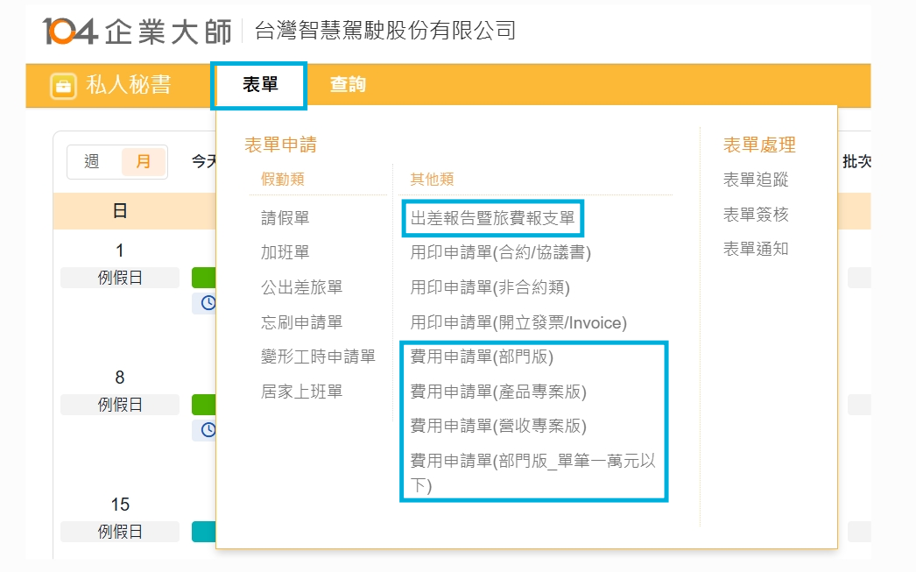
報支申請單_線上版Ⅱ

Slide 12
其他注意事項
一、 原始憑證處理
1.排版規範：
整齊貼於 A4 紙，上下預留 1~2 公分空白處。
2.廢紙利用：
若使用回收紙，請統一黏貼於空白面；原舊有內容面請劃大叉 ❌。
二、填寫驗收單：
1.驗收流程：
請購單位+採購單位共同就採購內容進行驗收。
2.檢附文件：
送貨單、驗收文件（如：對帳報表、檔案、圖片）。
3.核決程序：
依核決權限呈權責主管核准。
三、 廠商匯款資訊
1.國內廠商
提供銀行名稱+分行、戶名、帳號。
2.國外廠商
(請提供完整英文資訊)
(1)受款人名稱、地址及電話-Beneficiary Name & Address & TEL. NO. 。
(2)受款人帳號-Account NO. 。
(3)受款銀行名稱及地址-Beneficiary Bank Name & Address ：。
(4)銀行識別碼-SWIFT Code 。

